Slide 1
LẬP TRÌNH FRONT-END
( STEM2)

Slide 2
CHƯƠNG TRÌNH MÔN HỌC
TT | Nội dung | Tổ chức
1 | Bài 1. Các dạng Layout phổ biến và phương pháp xây dựng
2 | Bài 2: Các dạng Layout phổ biến và phương pháp xây dựng (tt)
3 | Bài 3. Thiết kế website đa nền tảng | online
4 | Bài 4. Thiết kế website đa nền tảng (tt)
5 | Bài 5. Thiết kế website đa nền tảng (tt)
6 | Bài 6. Javascript trong ứng dụng vẽ biểu đồ | online
7 | Bài 7. Javascript trong ứng dụng vẽ biểu đồ (tt)
8 | Bài 8. Xây dựng giao diện website | online
9 | Bài 9. Xây dựng giao diện website (tt)
10 | Bài 10. Xây dựng giao diện website (tt) | online
11 | Bài 11. Xây dựng chức năng biểu đồ trên website
12 | Bài 12. Xây dựng chức năng biểu đồ trên website (tt)

Slide 3
Lập trình Front-end
Lập trình Frontend là công việc sử dụng các ngôn ngữ HTML, CSS và JavaScript để thiết kế và xây dựng giao diện cho một trang web hoặc ứng dụng web mà người dùng có thể xem và tương tác trực tiếp.
Tất cả mọi thứ bạn nhìn thấy khi điều hướng trên Internet, từ các font chữ, màu sắc cho tới các menu xổ xuống và các thanh trượt, là một sự kết hợp của HTML, CSS, và JavaScript được điều khiển bởi trình duyệt máy tính của bạn.

Slide 4
Lập trình Front-end
Front-end, back-end và full-stack
Front-end tập trung vào giao diện người dùng và tương tác trực tiếp với người dùng
Back-end là tập trung vào xử lý logic và quản lý dữ liệu (trên máy chủ)
Full-stack là một người phát triển có thể làm việc trên cả front-end và back-end.

Slide 5
CÁC DẠNG LAYOUT PHỔ BIẾN VÀ PHƯƠNG PHÁP XÂY DỰNG

Slide 6
Layout là gì?
Layout ở đây có nghĩa là bố cục, cách sắp xếp, trình bày các bộ phận
Bao gồm việc căn chỉnh tỷ lệ, khoảng cách và lựa chọn vị trí cho các thành phần.
Tương tự như vậy, trong thiết kế web, layout chính là cách dàn trang, sắp xếp các yếu tố sẽ được hiển thị trên website.

Slide 7
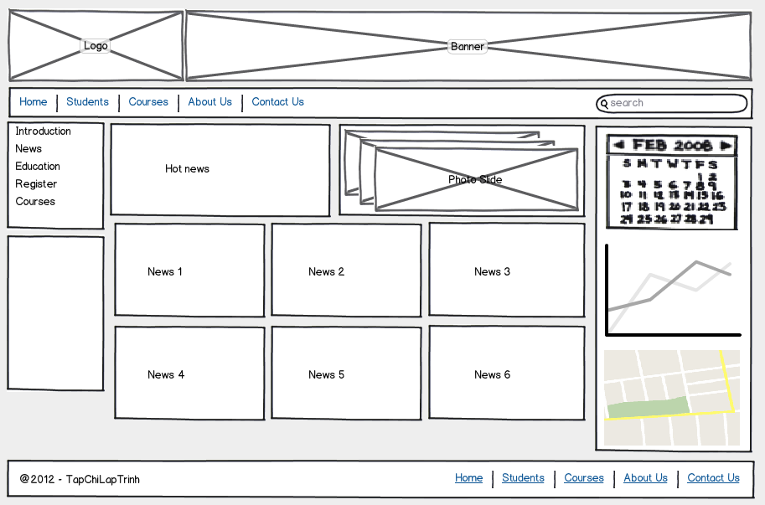
Layout là gì?

Slide 8
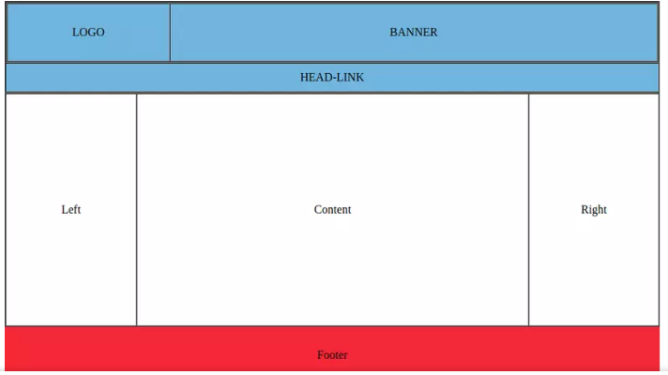
Layout là gì?

Slide 9
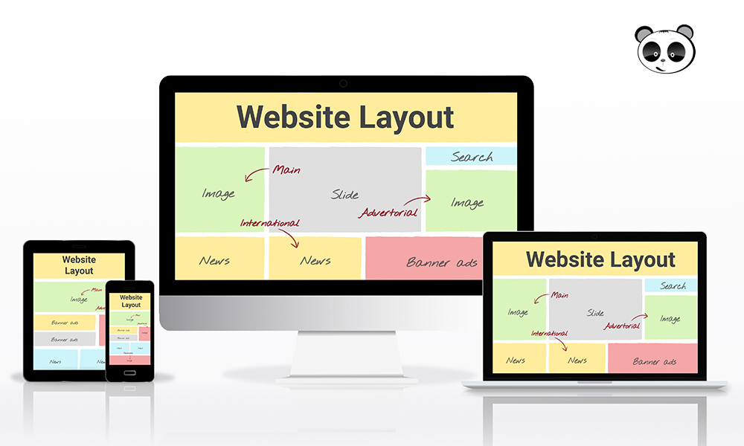
Layout là gì?

Slide 10
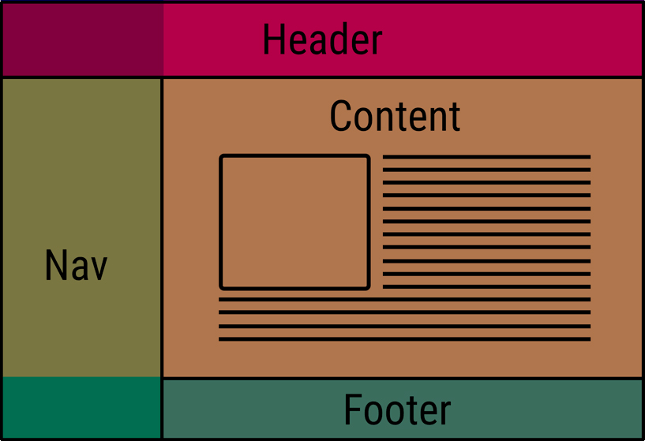
Những thành phần cơ bản trong layout website
Một website dù dùng vào mục đích gì cũng cần đảm bảo có đầy đủ những thành phần quan trọng để đảm bảo cả yếu tố thẩm mỹ và yếu tố kỹ thuật, thu hút và dễ sử dụng.

Slide 11
Những thành phần cơ bản trong layout website

Slide 12
Những thành phần cơ bản trong layout website
Header: là phần nằm ở đầu trang web, thường bao gồm các thông tin như logo, tên trang web, menu chính, các nút gọi hành động (call to action).
Menu điều hướng (navigation menu) có thể xuất hiện ở nhiều hình thức khác nhau như ở dạng thanh bên (sidebar), menu tổng hợp (mega menu), menu dạng cuộn, hay menu cố định (fixed menu)…
Content (Nội dung chính): phần quan trọng nhất của trang web, dùng để thể hiện những nội dung quan trọng nhất, thông điệp chính của website gửi đến người dùng
Footer: phần nằm ở cuối trang web, thường bao gồm các thông tin như thông tin liên hệ, bản quyền, chính sách bảo mật,…

Slide 13
Các dạng layout phổ biến
Bố cục website một cột
Bố cục trang web này bao gồm tất cả nội dung của nó trong một cột dọc, đó là một thiết kế đơn giản
Dễ dùng vì khi sử dụng các website có bố cục này người dùng chỉ cần cuộn xuống và tiếp cận thông tin một cách liền mạch
Thích hợp cho các trang web có nội dung dài hoặc các trang web hiển thị nội dung theo thứ tự thời gian.
1 điểm cộng nữa giúp bố cục này là việc phần lớn người dùng hiện nay dùng điện thoại duyệt web

Slide 14
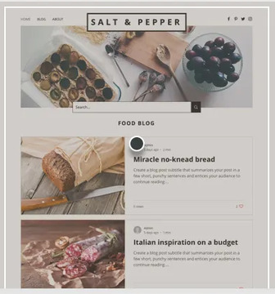
Các dạng layout phổ biến
Bố cục website một cột

Slide 15
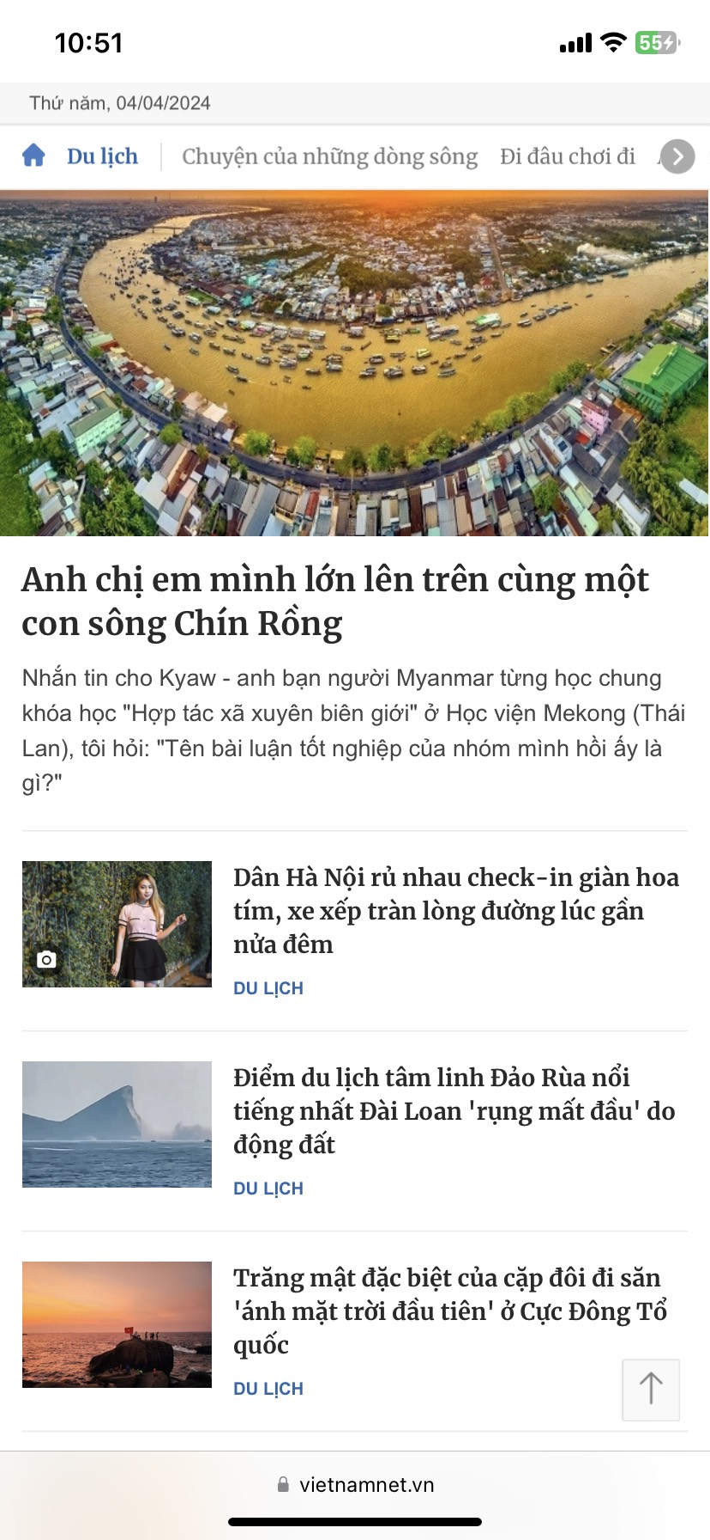
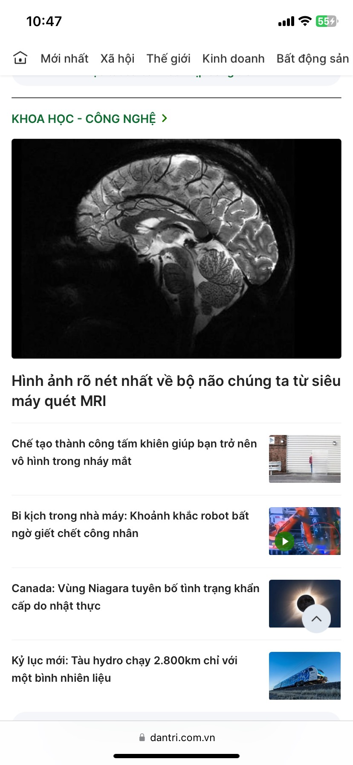
Các dạng layout phổ biến
Bố cục website một cột

Slide 16
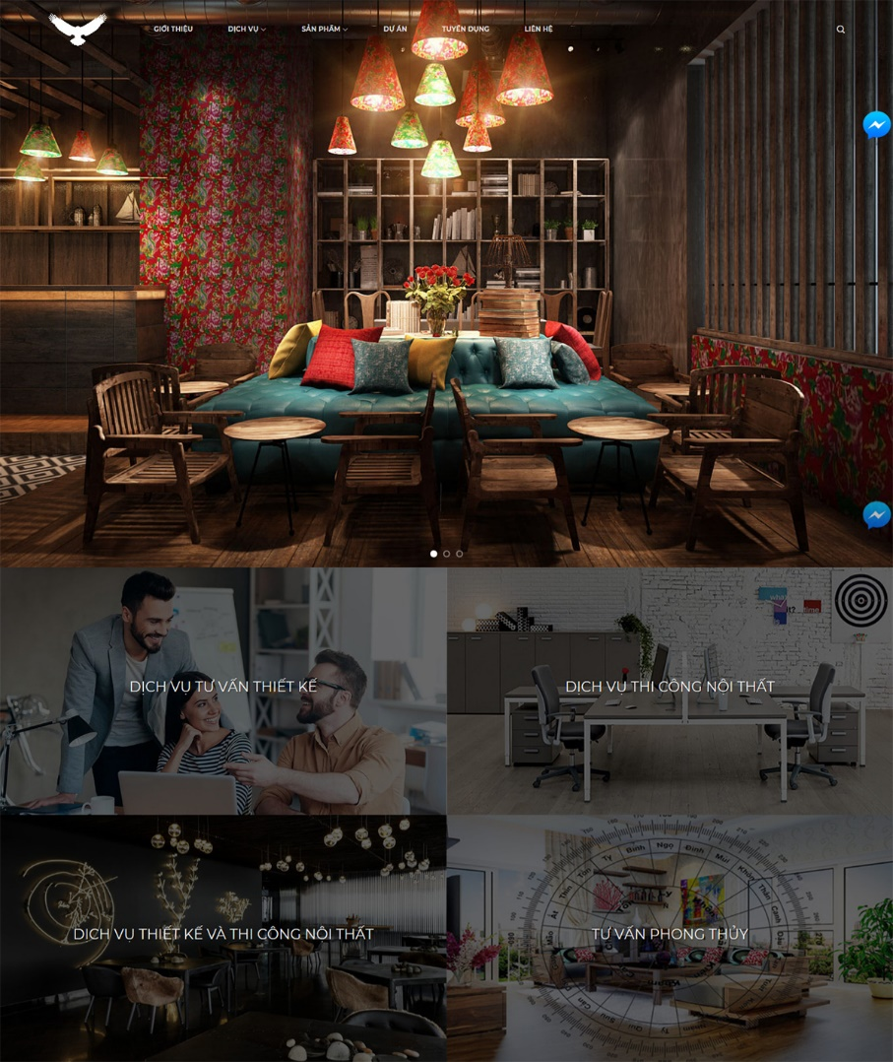
Các dạng layout phổ biến
Bố cục web chia màn hình (split screen)
Bố cục web chia màn hình là giải pháp rất thích hợp cho các website có nhiều hơn hai phần nội dung chính quan trọng như nhau hoặc liên quan đến nhau.

Slide 17
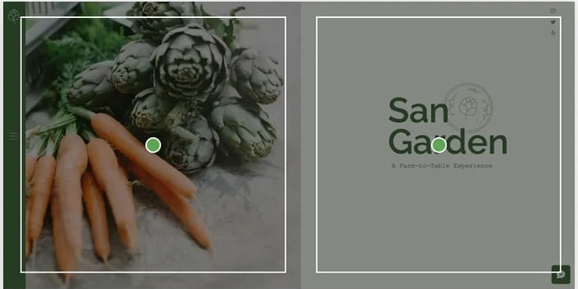
Các dạng layout phổ biến
Bố cục web chia màn hình (split screen)

Slide 18
Các dạng layout phổ biến
Khi nào nên dùng bố cục website chia đôi màn hình:
Trưng bày các yếu tố hình ảnh và văn bản nhằm bổ trợ nội dung lẫn nhau.
Designer muốn hiển thị đồng thời nhiều danh mục, sản phẩm khác nhau.
Website của bạn có nhiều hành trình khách hàng khác nhau.
Muốn so sánh, thể hiện sự tương phản đối lập nhau của các nội dung

Slide 19
Các dạng layout phổ biến
Layout website dạng lưới kết hợp thẻ
Sử dụng nhiều hộp hoặc vùng chứa thông tin hình chữ nhật để hiển thị nội dung
Khi này các thẻ sẽ được thiết kế với các tính năng và giao diện giống hệt nhau về kích thước, font chữ, màu sắc,...

Slide 20
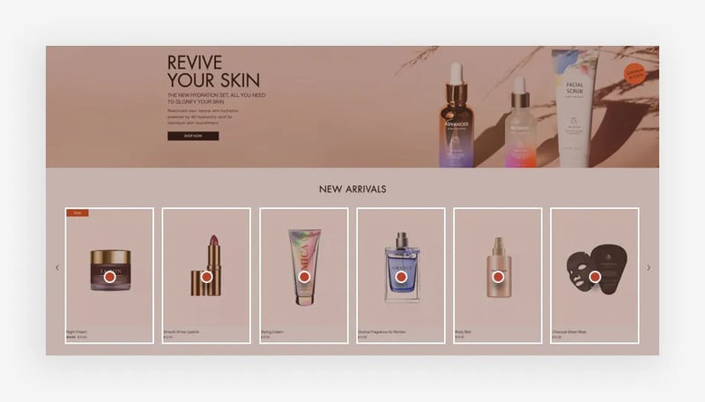
Các dạng layout phổ biến
Layout website dạng lưới kết hợp thẻ
Sử dụng nhiều hộp hoặc vùng chứa thông tin hình chữ nhật để hiển thị nội dung
Khi này các thẻ sẽ được thiết kế với các tính năng và giao diện giống hệt nhau về kích thước, font chữ, màu sắc,...

Slide 21
Các dạng layout phổ biến
Layout website dạng lưới kết hợp thẻ
Khi nào sử dụng bố cục dạng lưới kết hợp thẻ:
Các trang lưu trữ.
Website trưng bày media.
Blog cá nhân.
Website bán hàng

Slide 22
Bài tập: Xây dựng Layout theo dạng sau
Bố cục website một cột

Slide 23
Bài tập: Xây dựng Layout theo dạng sau

Slide 24
Các dạng layout phổ biến
Layout website bất đối xứng
Các phần tử được bố trí không đồng đều về kích cỡ và không gian - hay nói đơn giản hơn là không đối xứng.
Bất đối xứng không đồng nghĩa với bừa bộn.
layout website phi truyền thống này thường chuyên về lĩnh vực nghệ thuật, hoặc muốn quảng cáo một sản phẩm hay ý tưởng mang tính cách tân, táo bạo…

Slide 25
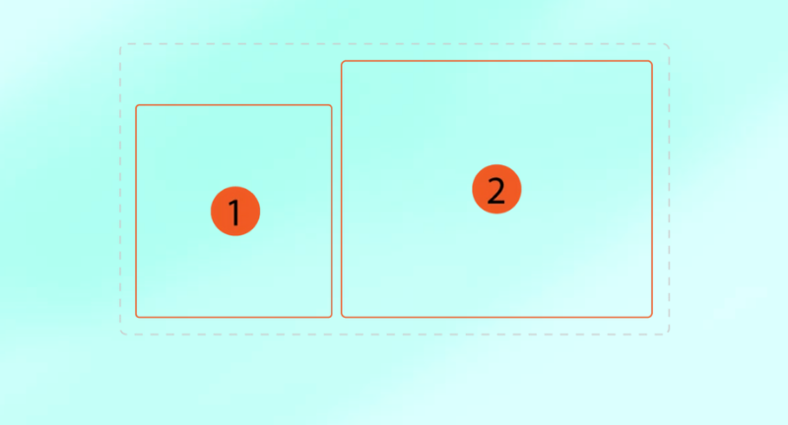
Các dạng layout phổ biến
Layout website bất đối xứng

Slide 26
Các dạng layout phổ biến
website có thanh bên cố định (Fixed sidebar)
Sidebar: menu, liên kết truyền thông xã hội, thông tin liên hệ hoặc bất kỳ điều gì khác mà bạn muốn khách truy cập tìm thấy dễ dàng
Nằm ở phía trên theo chiều ngang, hoặc là thanh lề trái, hoặc phải cố định,
Cho phép thanh này liên tục hiển thị trên trang web trong khi những nội dung còn lại sẽ di chuyển khi người dùng cuộn trang web.
https://mikotech.vn/bo-cuc-website/

Slide 27
Các dạng layout phổ biến
Bố cục trang web có dạng hình chữ F
Với bố cục chữ F này thì phần nằm ngang trên cùng của trang thu hút phần lớn sự chú ý của người dùng và từ đó hướng thẳng xuống dưới, với phía bên trái có xu hướng đóng vai trò là tâm điểm của nội dung.
Khi sử dụng bố cục mẫu chữ F, hãy đảm bảo đầu tư nội dung vào phần đầu trang của bạn thật thu hút để khách có thể ở lại lâu hơn.

Slide 28
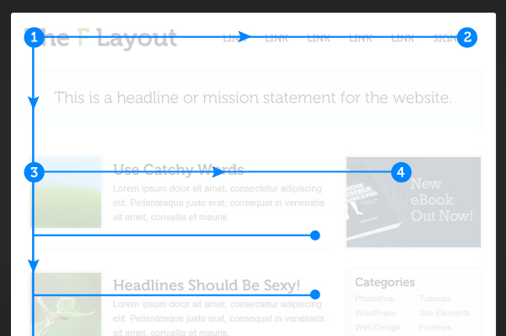
Các dạng layout phổ biến
Bố cục trang web có dạng hình chữ F

Slide 29
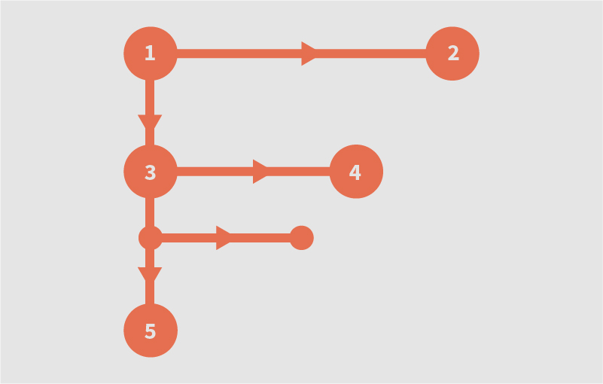
Các dạng layout phổ biến
Bố cục trang web có dạng hình chữ F

Slide 30
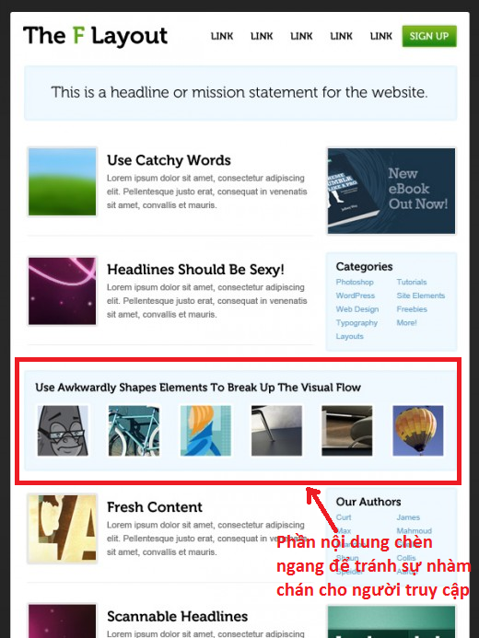
Các dạng layout phổ biến
Bố cục trang web có dạng hình chữ F

Slide 31
Các dạng layout phổ biến
Bố cục website dạng chữ Z
Bố cục dạng chữ Z cũng dựa trên thói quen tự nhiên của con người để xây dựng nên như bố cục dạng chữ F:
Bắt đầu ở góc trên cùng bên trái
Quét từ trái sang phải tạo thành đường ngang thứ 1.
Tiếp theo, mắt bạn sẽ lướt xuống và sang bên trái của trang tạo ra một đường chéo.
Cuối cùng, liếc nhìn qua bên phải một lần nữa tạo thành đường ngang thứ 2.

Slide 32
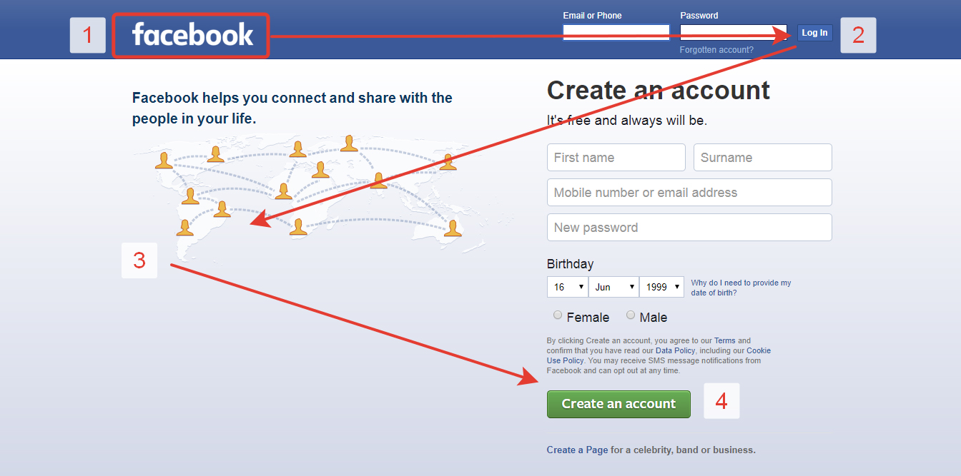
Các dạng layout phổ biến

Slide 33
Tầm quan trọng của layout website
Bố cục website ảnh hưởng trực tiếp đến trải nghiệm người dùng. Một bố cục thông minh và dễ sử dụng giúp người dùng dễ dàng tìm kiếm thông tin và thao tác trên trang web, giúp tăng cường sự hài lòng và tin tưởng của họ đối với thương hiệu.
Nâng cao giá trị thẩm mỹ
Tạo sự liên kết giữa các thành phần trong thiết kế
Gia tăng sự thu hút

Slide 34
Tầm quan trọng của layout website
Nâng cao giá trị thẩm mỹ: Tất nhiên là một website có bố cục đẹp sẽ giúp cho nó gọn gàng và đẹp mắt hơn. Đặc biệt với các layout được thiết kế mới lạ thì càng tạo được điểm nhấn, giúp cho người dùng có ấn tượng tốt về website của bạn. Layout cũng vô cùng quan trọng với các website thuộc lĩnh vực nghệ thuật như là thời trang, mỹ thuật, nhiếp ảnh,...
Tạo sự liên kết giữa các thành phần trong thiết kế: Khi các thành phần trong website được sắp xếp hợp lý sẽ giúp người đọc dễ hình dung và dễ tiếp cận hơn. Đồng thời điều này cũng giúp người dùng dễ dàng tìm kiếm được các thông tin mở rộng họ mong muốn.
Gia tăng sự thu hút: Cúng chính nhờ lợi ích của bố cục website đẹp nên gia tăng sự thu hút của người dùng. HỌ cảm thấy hứng thú và dễ chịu trước website của bạn, nên lôi cuốn họ muốn ở lại và khám phá.

